Slide 1
About WPHF

Slide 2
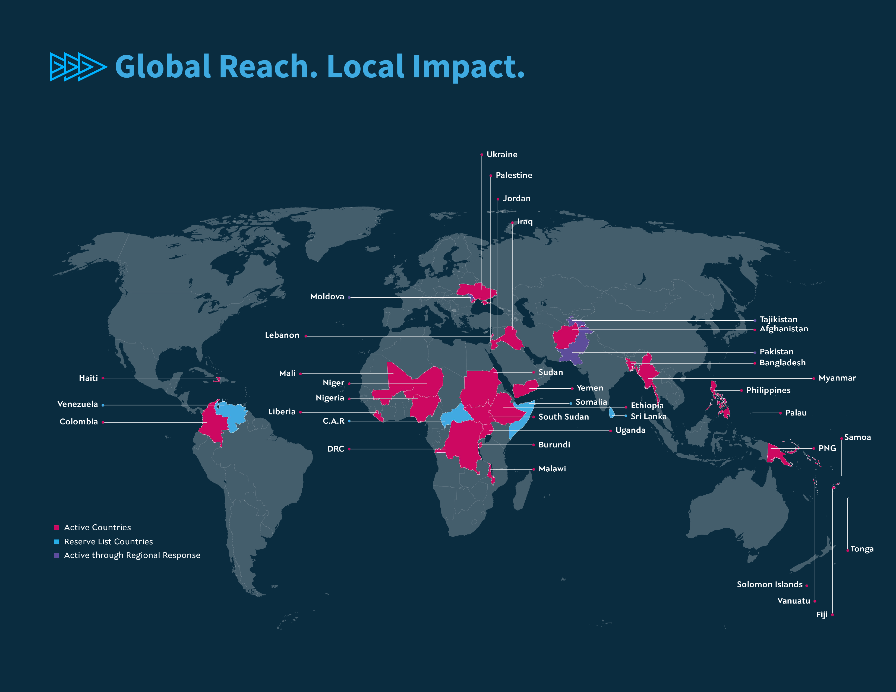

Slide 3
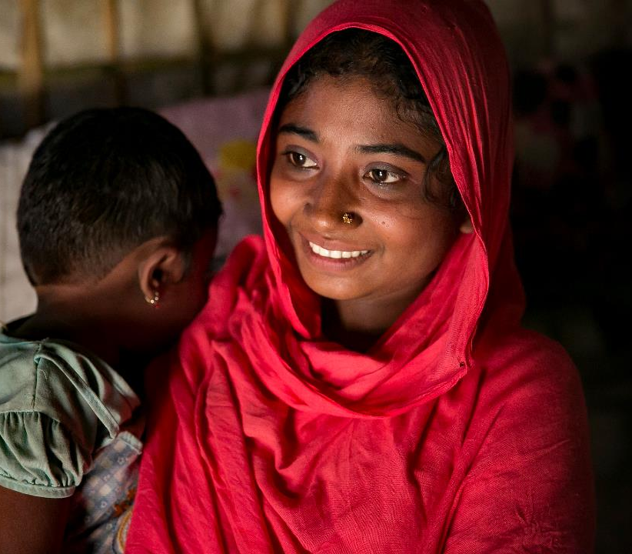
About WPHF
Established in 2016
Pooled funding mechanism and a partnership between UN agencies, Member States and civil society
Funds women civil society leaders and their local, grassroots organizations in conflict, post-conflict and humanitarian settings with average size of grants between 20,000 to 200,000 USD

Slide 4
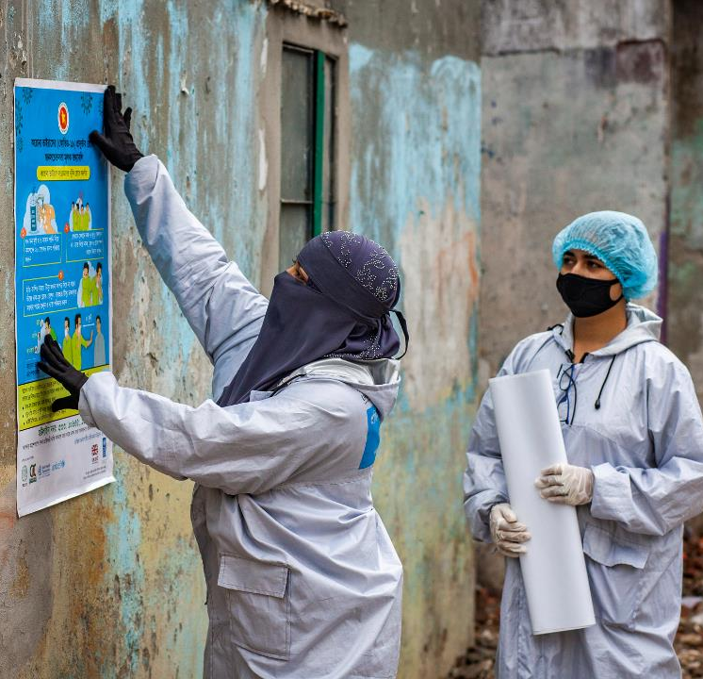
WPHF Functions
Breaking silos between humanitarian, peace, security and development finance by investing in enhancing women’s engagement, leadership and empowerment across all phases of the crisis, peace and security, and development contiguum.
Addressing structural funding gaps for women’s participation in key phases of the crisis, peace and security, and development contiguum by improving the timeliness, predictability and flexibility of international assistance.
Improving policy coherence and coordination by complementing existing financing instruments and promoting synergies across all actors: multi-lateral and bilateral entities, national governments’ women’s machineries; and local civil society organizations.

Slide 5
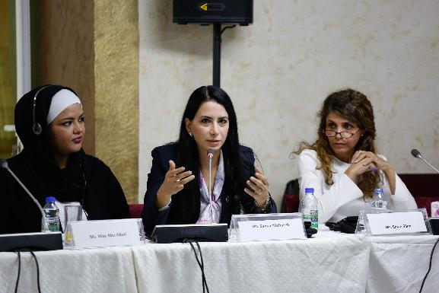
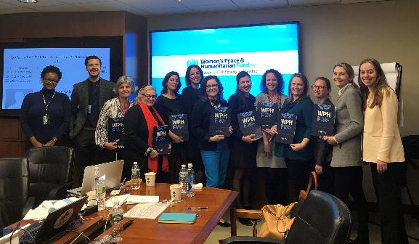
WPHF Governance
Global Funding Board with:
4 donor Member States (currently Germany, Norway, Italy and the United States)
4 UN Entities (currently UN Women, UNHCR, UNFPA and PBSO) representatives
4 Civil Society Organizations (currently Action Aid, Women’s Refugee Commission, Kvinna till Kvinna and the Feminist Humanitarian Network)
National Steering Committees (NSCs)
Management Entity for CSOs (UN Country Offices)
WPHF Global Secretariat

Slide 6
WPHF Key Numbers (Since 2016)
Country/Multi-country Allocations
Total Funds Mobilized
25
$ 130 million
Approved grants
CSOs Supported
544
921
Proposals received
Direct Beneficiaries (cumulative)
3.6m (72% women & girls)
11,232
Indirect Beneficiaries
17.0m
As of 15 January 2023

Slide 7
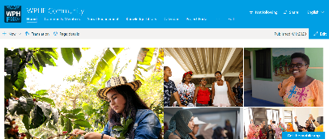
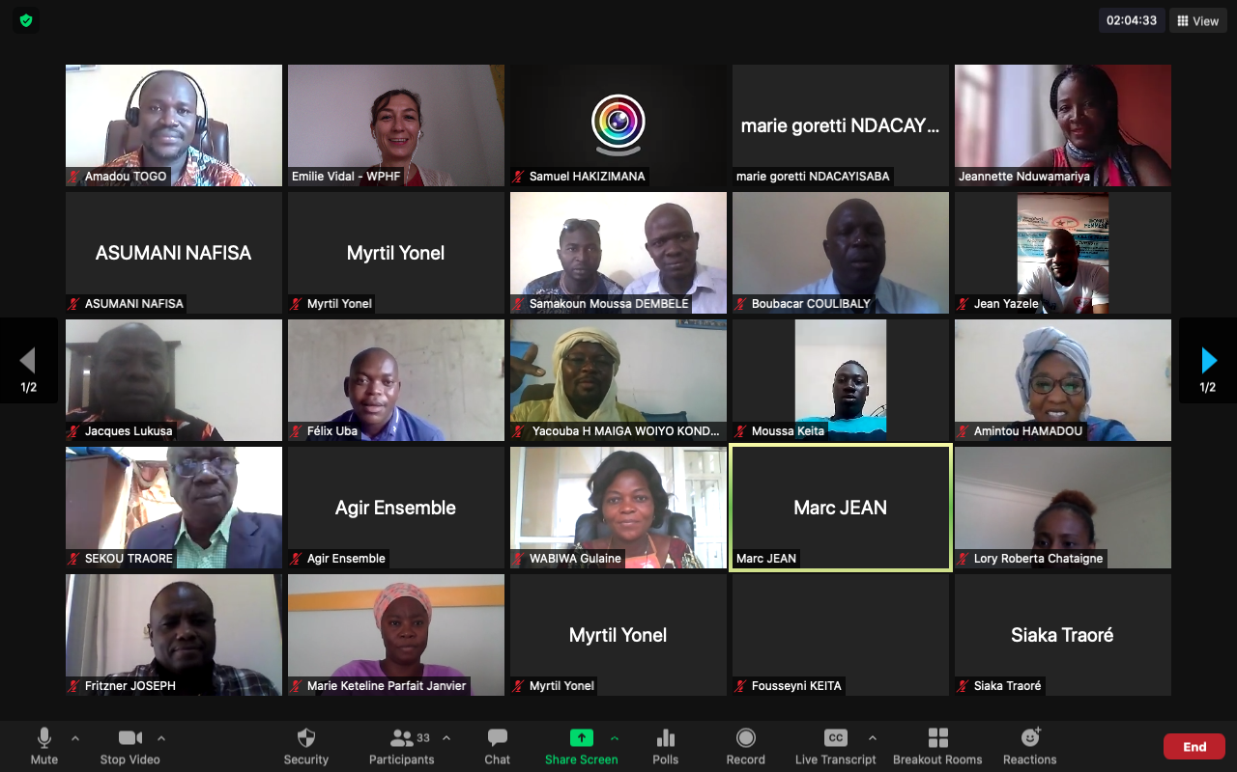
WPHF Global Learning Hub (L-HUB)
Building Community, Capacity & Knowledge Exchange for our Partners
In fulfillment of its mandate to serve as a global knowledge center for local civil society organizations (CSOs) working on the front lines of conflict and crises, WPHF established its Global Learning Hub (L-HUB) to enable CSO partners from across the world to connect, strengthen their networks, share best practices, and develop their skills and capacity.
The L-HUB constitutes the Capacity Building Programme, the Peer Exchange Series, the Digital Platform, the Facebook Group and email monthly updates.
To date, the L-HUB has engaged over 260 unique civil society organizations and 86,1% of CSOs reported using new knowledge and skills from WPHF capacity building programme.
The L-HUB has expanded to include the CSO Peer Learning Awards and the Mentorship Scheme leveraging the expertise of Germany's Action Network on Forced Displacement to provide training, knowledge exchange and mentoring opportunities to CSOs.

Slide 8
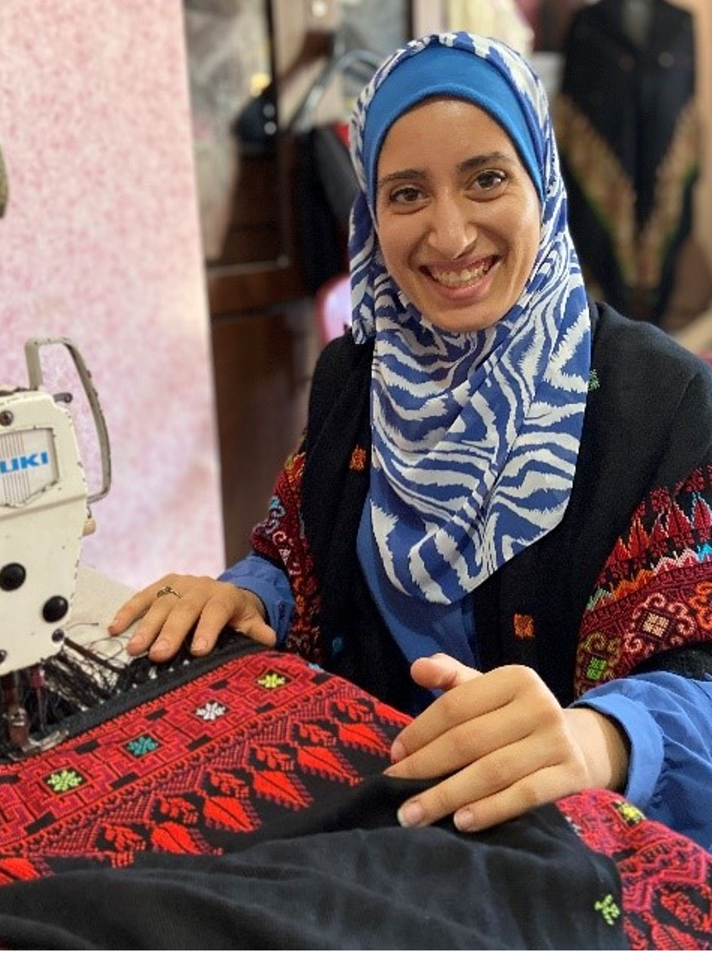
WPHF in Palestine
Active in Palestine since 2020, in the Gaza Strip and the West Bank, in particular Hebron.
14 projects, supporting 26 local women’s rights civil society organizations’ and benefitting 7,778 (85% women and girls) direct beneficiaries
COVID-19 Emergency Response Window: 3 projects
Regular Funding Cycle:
Outcome 2 (Conflict Prevention): 3 projects
Outcome 6 (Peacebuilding and Recovery): 6 projects
Rapid Response Window: 1 project

Slide 9
Useful information
Call for proposal available in
English: https://wphfund.org/call-for-proposals-in-palestine/
Arabic: https://wphfund.org/ar/call-for-proposals-in-palestine/
Deadline: 31 January 2023 at 23.59pm
Two funding streams:
Programmatic funding: 30,000 USD to 200,000 USD
To finance programmatic activities of CSOs aimed at enhancing the meaningful participation and decision-making of women in conflict prevention processes.
Institutional funding from 5,000 USD to 30,000 USD
To reinforce the institutional capacity of local civil society organization
Organizations can apply for both funding submitting separate applications
Questions: Palestine.registry@unwomen.org until 24 January 2023
Focal points: heba.zayyan@unwomen.org / sante.fiorellini@unwomen.org
Recording of this meeting available on WPHF and UN Women’s website

Slide 10
Frequently Asked Questions (FAQ)

Slide 11
Frequently Asked Questions (FAQ)
What are the criteria for eligibility?
The lead applicant organization must:
Have a proven track record working with women, young women and girls.
Have legal status with the competent national authority, be registered in the country and must submit proof of legal registration with the application package.
NOT ELIGIBLE are: Government agencies/institutions, UN agencies, private individuals, private sector entities, and universities, think tanks or education/research institutions
Please note that eligibility will be assessed based on the registration certificate submitted with the application.
What should the focus of the projects be?
For Programmatic Funding: Projects should contribute to WPHF Impact Area 2: Increased meaningful participation and decision-making of women in conflict prevention processes and response, and its indicators (Please refer to the Indicator Tip Sheet for Conflict Prevention in English and Arabic).
For Institutional Funding: Projects should focus on reinforcing the institutional capacity of the organization working on issues related to the WPS Agenda (Indicator Tip Sheet for Institutional Funding in English and Arabic).

Slide 12
Frequently Asked Questions (FAQ)
Can INGOs submit applications in partnership with CSOs and/or CBOs as lead applicant or co-applicant?
International non-governmental organizations (INGOs) are not eligible to apply as lead applicants and can only be partners as co-implementing or consortium partners, if the lead applicant meets the eligibility criteria.
If we are applying as a consortium, will each organization be funded separately so that the funds are transferred to the each CSO’s account directly?
In a consortium, only the lead applicant will receive the funds, so it is the responsibility of the lead CSO to agree with the co-implementing partner(s) on the modality and amounts of transfers to the co-implementors. This must be reflected in the budget. The lead applicant is responsible to the WPHF/UN Women in terms of managing the funds.
Are there limitations to the scope of the applicants’ proposals? For example, is there a specific type of ‘conflict’ that applicants must target with their applications?
We will consider any project proposal developed in line with the impact statement of WPHF Impact Area 2: Increased meaningful participation and decision-making of women in conflict prevention processes and response.

Slide 13
Frequently Asked Questions (FAQ)
Can we apply to both programmatic and institutional funding streams?
Yes. An organization (lead applicant or co-implementing partners) can submit one application for institutional funding AND/OR one application for programmatic funding. Organizations who apply for both institutional and programmatic funding need to submit two separate applications packages (in two different emails) based on the related templates of each stream.
Can we amend or change the formulation of impact, outcome and output statements or indicators?
You cannot change the formulation of the impact statement and impact-level indicators, and they must be used as they are in the Results Framework (Proposal Template Annex A). For the outcome indicator, you must use the two reach indicators (on direct and indirect beneficiaries) and develop your own outcome statement(s) and outcome-level and output-level indicators.
Can we clarify further the impact and outcome indicators by adding the type and number of interventions we are planning to conduct?
You can add a target for your indicators.
What should we put as the start dates of project implementation?
You can put June 2023 as a start date, but it can be later adjusted to align with the timeline of the selection and onboarding processes.

Slide 14
Frequently Asked Questions (FAQ)
With regards to institutional funding, what are examples of capacity strengthening?
The funding is for you to strengthen your internal institutional capacities or equipment. It is demand-driven but examples can be related to developing M&E frameworks, risk management strategies, PSEAH policies, fundraising capacity strengthening, among others. It is very important to demonstrate how the current context affects the institutional and financial capacities and how the funding will support the implementation of the WPS Agenda.
Is there a geographic distribution for the funding?
The WPHF will fund qualifying projects in the West Bank (including East Jerusalem) and the Gaza Strip. We particularly encourage qualified applicants from East Jerusalem and the Gaza Strip to apply.
What should be the geographic focus of the project and its beneficiaries?
Activities can only be conducted in the West Bank, including East Jerusalem, and the Gaza Strip, and targeting beneficiaries in-country. Multi-country projects, or projects outside the geographical focus will NOT be accepted.
How many projects will be funded?
We hope to fund a minimum of 10 projects, depending on the number of successful applications and the project budgets.

Slide 15
Frequently Asked Questions (FAQ)
What should be included in the application package?
WPHF Proposal Template (no more than 10 pages, excluding Annex A and B)
Results Framework (Annex A in Proposal Template)
Project Budget (Annex B in Proposal Template)
Proof of valid legal registration or status of the lead organization (if you are in the process for renewal, please share proof)
Please note that you must not submit an excel budget breakdown with your application.
Are there any specific limitations for the budget categories of ANNEX B?
No, there is no specific budget limitation for each budget category, with the exception of the Indirect Support Costs that must not exceed 7% of the subtotal, also keeping in mind the maximum ceiling of USD 200,000 for programmatic funding and USD 30,000 for institutional funding.

Slide 16
الأسئلة المتكررة

Slide 17
الأسئلة المتكررة
ما هي معايير الأهلية؟
يجب على المنظمة مقدمة الطلب الرئيسية:
أن يكون لديها سجل مثبت بالعمل مع النساء أو الفتيات بتنوعهن.
أن يكون لديها شخصية اعتبارية لدى السلطة الوطنية المختصة في البلد المؤهل لتنفيذ المشروع، ويجب أن تقدم إثبات تسجيل قانوني مع الطلب المقدم.
المنظمات غير المؤهلة هي: الوكالات أو المؤسسات الحكومية، وكالات الأمم المتحدة أو فرق الأمم المتحدة القطرية، الأفراد بصفتهم الشخصية ، كيانات القطاع الخاص ، الجامعات والمؤسسات التعليمية والبحثية ومراكز الأبحاث.
يرجى ملاحظة أنه سيتم تقييم الأهلية بناءً على شهادة التسجيل المقدمة مع الطلب.
ما الذي يجب أن يركز عليه المشروع؟
للتمويل البرامجى: يجب أن تساهم المشاريع في مجال تأثير 2 لدى WPHF: زیادة المشاركة الھادفة للمرأة ودمجھا في اتخاذ القرارات المتعلقة بعملیات منع نشوب الصراعات والاستجابة لھا، و مؤشراته (يرجى الرجوع إلى ورقة إرشاد المؤشرات لمجال التأثير 2: منع نشوب الصراعات باللغتين الإنجليزية والعربية)
للتمويل المؤسسي: يجب أن تركز المشاريع على تعزيز القدرة المؤسسية للمنظمة العاملة في القضايا المتعلقة بأجندة المرآة والسلام والأمن (ورقة إرشاد المؤشرات للتمويل المؤسسي باللغتين الإنجليزية والعربية)

Slide 18
الأسئلة المتكررة
هل يمكن للمنظمات غير الحكومية الدولية تقديم طلبات بالشراكة مع منظمات المجتمع المدني و / أو منظمات المجتمع المحلي كمقدم طلب رئيسي أو مشارك في الطلب؟
المنظمات غير الحكومية الدولية ليست مؤهلة للتقدم كمتقدمين رئيسيين ويمكن أن تكون فقط شركاء في التنفيذ أو في تحالف، إذا كان مقدم الطلب الرئيسي يفي بمعايير الأهلية.
إذا كنا نتقدم بطلب بصفتنا ائتلاف / كونسورتيوم ، فهل سيتم تمويل كل منظمة على حدة بحيث يتم تحويل الأموال إلى حساب كل منظمة مجتمع مدني مباشرةً؟
في الائتلاف، سيتلقى مقدم الطلب الرئيسي فقط الأموال ، لذلك تقع على عاتق منظمة المجتمع المدني الرئيسية مسؤولية الاتفاق مع الشريك (الشركاء) في التنفيذ على طريقة ومبالغ التحويلات إلى الشركاء في التنفيذ. يجب أن ينعكس هذا في الميزانية. مقدم الطلب الرئيسي مسؤول أمام الـWPHF / هيئة الأمم المتحدة للمرأة فيما يتعلق بإدارة الأموال.
هل هناك قيود على نطاق مقترحات المتقدمين؟ على سبيل المثال ، هل هناك نوع معين من "الصراعات" التى يجب على المتقدمين استهدافه بطلباتهم؟
سننظر في أي اقتراح مشروع تم تطويره بما يتماشى مع بيان التأثير 2 لدى WPHF المتعاق بزیادة المشاركة الھادفة للمرأة ودمجھا في اتخاذ القرارات المتعلقة بعملیات منع نشوب الصراعات والاستجابة لھا.

Slide 19
الأسئلة المتكررة
هل يمكننا التقديم على كل من تيارين التمويل البرامجي والمؤسسي؟
نعم، يمكن للمنظمة (مقدم الطلب الرئيسي أو الشركاء في التنفيذ) التقدم بطلب واحد للتمويل المؤسسي و/أو طلب واحد للتمويل البرامجي. ستحتاج المنظمات التي ستتقدم بطلب لكلا التيارين إلى تقديم حزمتين من الطلبات (في رسالتين مختلفتين من البريد الإلكتروني( بناءً على متطلبات ونماذج كل تيار
هل يمكننا تعديل أو تغيير صياغة بيانات أو مؤشرات التأثير والنتائج والمخرجات؟
لا يمكنك تغيير صياغة بيان ومؤشرات مستوى التأثير، ويجب استخدامهم كما هم في إطار النتائج (نموذج المقترح ، الملحق أ). بالنسبة لمؤشر النتائج ، يجب عليك استخدام مؤشري الوصول (حول المستفيدين المباشرين وغير المباشرين) ووضع بيان (بيانات) النتائج الخاصة بمشروعك ومؤشرات مستوى النتائج ومستوى المخرجات.
هل يمكننا زيادة توضيح مؤشرات التأثير والنتائج من خلال إضافة نوع وعدد التدخلات التي نخطط للقيام بها؟
يمكنك إضافة هدف للمؤشرات الخاصة بمشروعك.
ما الذي يجب أن نضعه كتواريخ بدء تنفيذ المشروع؟
يمكنك وضع يونيو/حزيران 2023 كتاريخ ابتداء المشروع، ولكن يمكن تعديله لاحقًا ليتماشى مع الجدول الزمني لعمليات الاختيار والإعداد للمنظمات لتلقى المنح.

Slide 20
الأسئلة المتكررة
فيما يتعلق بالتمويل المؤسسي ، ما هي الأمثلة على تعزيز القدرات؟
التمويل يهدف إلى تقوية القدرات أو المعدات المؤسسية الداخلية الخاصة بمنظمتك. إنه قائم على الطلب ولكن يمكن أن يكون مثلاً مرتبط بتطوير أطر عمل الرصد والتقييم ، واستراتيجيات إدارة المخاطر ، وسياسات حماية البيئة والصحة والسلامة المهنية ، وتعزيز قدرات جمع الأموال ، من بين أمور أخرى. من المهم للغاية توضيح كيفية تأثير السياق الحالي على القدرات المؤسسية والمالية وكيف سيدعم التمويل تنفيذ أجندة المرأة والسلام والأمن.
هل يوجد توزيع جغرافي للتمويل؟
سيمول صندوق المرأة للسلام والعمل الإنساني المشاريع المؤهلة في الضفة الغربية (بما في ذلك القدس الشرقية) وقطاع غزة. يتم تشجيع المتقدمين المؤهلين من القدس الشرقية وقطاع غزة بشكل خاص على التقديم.
ما الذي يجب أن يكون التركيز الجغرافي للمشروع والمستفيدين منه؟
لا يمكن إجراء الأنشطة إلا في الضفة الغربية (بما في ذلك القدس الشرقية) وقطاع غزة، واستهداف المستفيدين فقط داخل البلد. لن تقبل المشاريع التي تغطي بلداناً عدة، أو المشاريع خارج التركيز الجغرافي.
كم عدد المشاريع التي سيتم تمويلها؟
نأمل في تمويل 10 مشاريع على الأقل، اعتمادًا على عدد التطبيقات الناجحة وميزانيات المشاريع.

Slide 21
الأسئلة المتكررة
ما الذي يجب تضمينه في حزمة التطبيق؟
المقترح (مرفقاً بهذه الوثيقة، لا يزيد عن 10 صفحات بالإضافة إلى الملحقين "أ" و "ب")
إطار النتائج (نموذج المقترح، الملحق "أ")
ميزانية المشروع (نموذج المقترح الملحق "ب")
دليل عن التسجيل القانوني الصحيح للمؤسسة الرائدة أو قانونها الأساسي (إذا كنت بصدد عملية تجديد، فيرجى المد بدليل عن ذلك)
هل هناك أي قيود محددة لفئات الميزانية في الملحق "ب"؟
لا توجد قيود محددة في الميزانية لكل فئة من فئات الميزانية، باستثناء تكاليف الدعم غير المباشر التي يجب ألا تتجاوز 7٪ من المجموع الأوّلي، مع الأخذ في الاعتبار أيضًا الحد الأقصى البالغ 200000 دولار أمريكي للتمويل البرامجي و 30000 دولار أمريكي للتمويل المؤسسي .

Slide 22
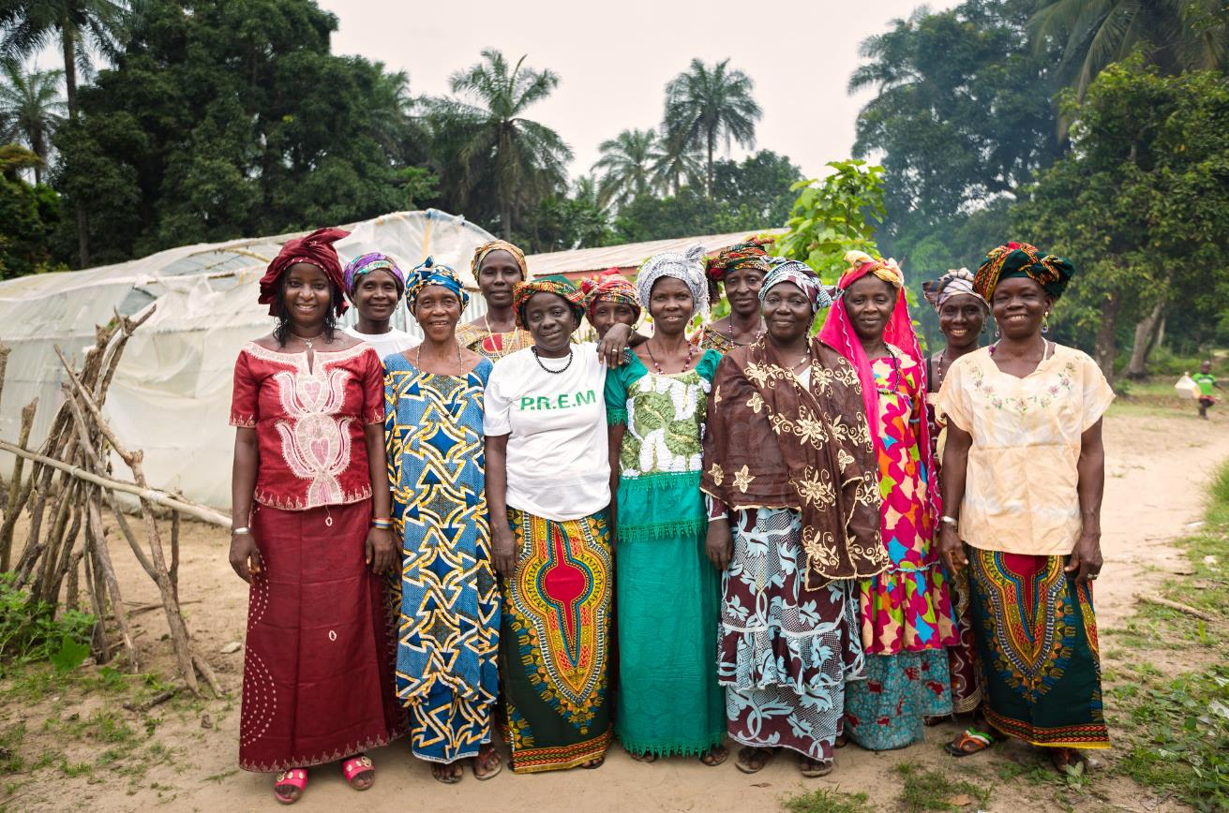
Thank You

